Slide 1


EVO
Integrantes: Alexander Solis
Sección: 001D
Modulo: PGY3121

Slide 2
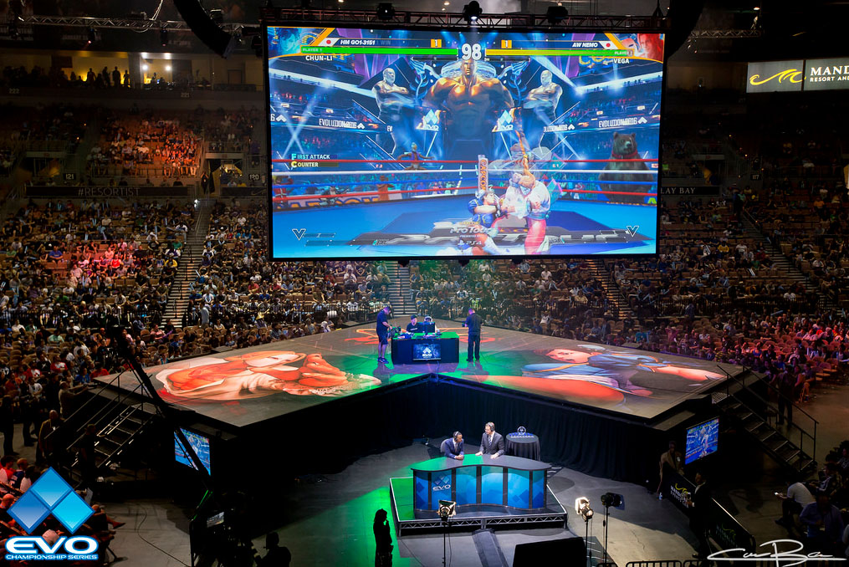
En este proyecto se uso como plan una pagina de ventas asociada a la organización de torneos esports estadounidense EVO (Evolution Championship Series).
Esta pagina estaría enfocada en lo que lleva la venta de videojuegos y todo lo que conlleva llevar este tipo de hobby’s, como coleccionables de franquicias por ejemplo
Se uso HTML5, Bootstrap4, CSS y GIT para
este proyecto

Slide 3

Inicio

Slide 4
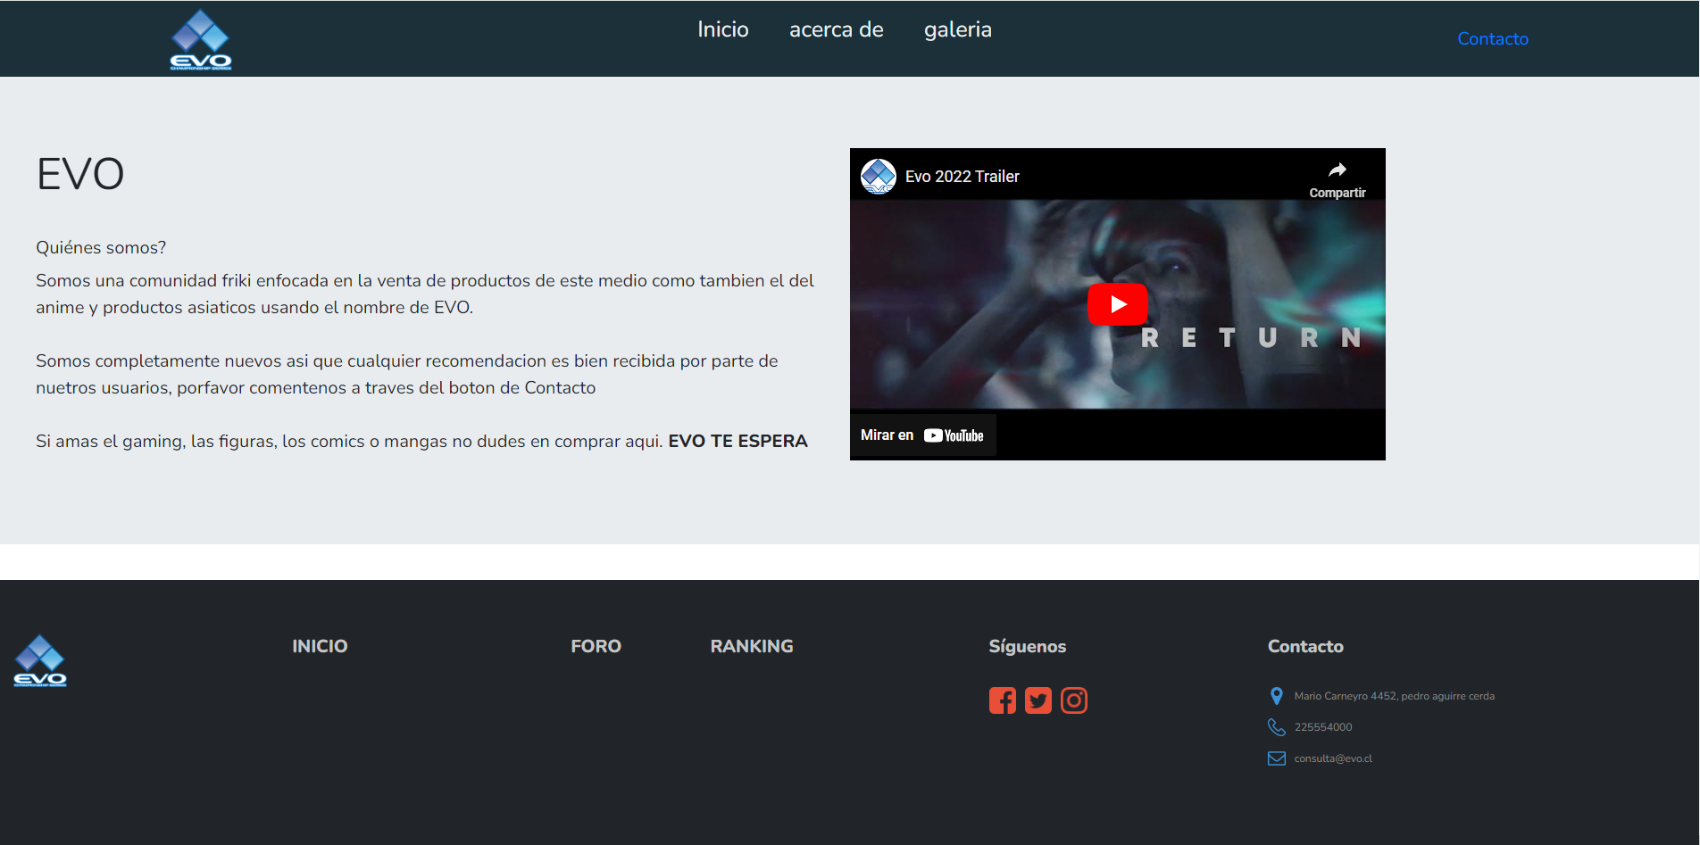
Acerca de

Slide 5
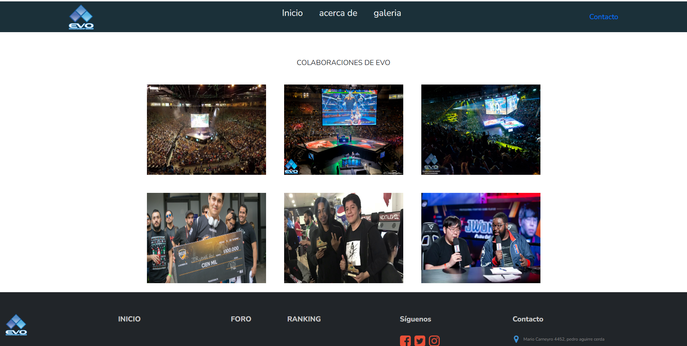
Galería

Slide 6
Conclusión
Este proyecto esta en un estado bastante temprano pero igualmente siento que solo hace falta pulirlo para que se vea como una pagina profesional, no hace falta un trabajo extenso o exhaustivo, pero si un gran esfuerzo.

